Slide 1
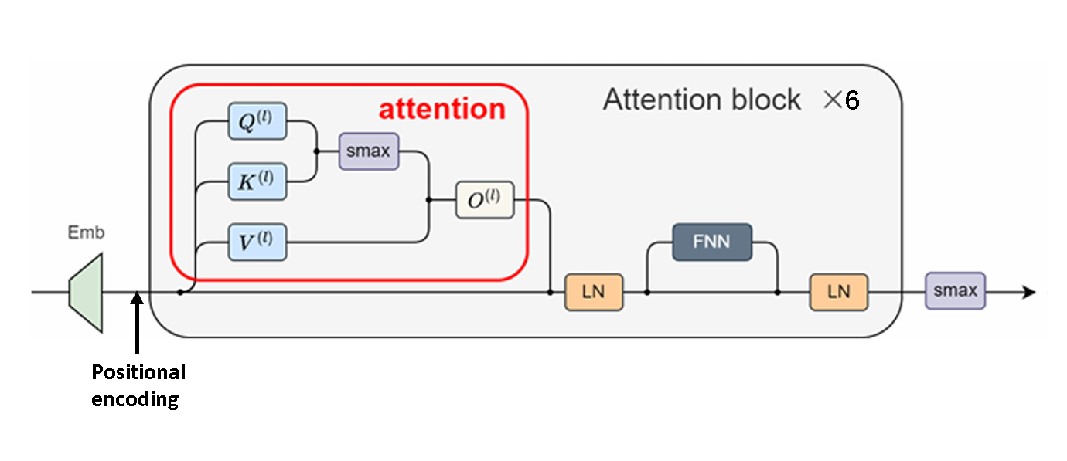


模型结构
（单头）
$$d_{m}=16$$
$$d_{q}=d_{k}=d_{v}=16$$
Learning Rate=0.001
Hidden size1=32
Hidden size2=16

Slide 2
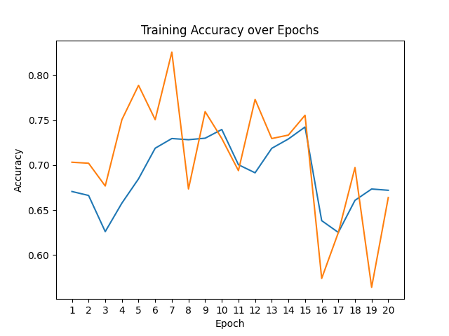
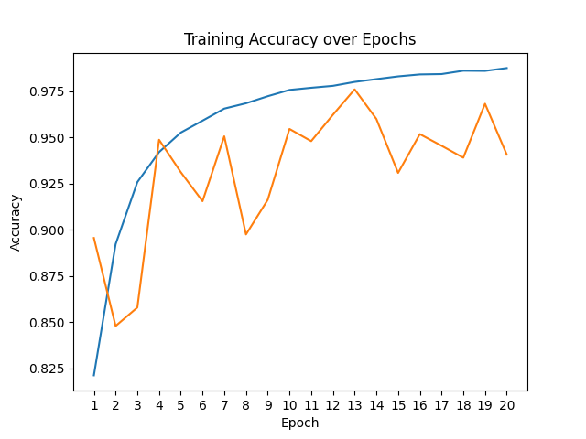

项目进展
$$weight=normal(0,2{\left(\frac{1}{d_{m}}\right)}^{x})$$
验证了小初始化能够增加模型推理能力
初始化参数x=0.5
初始化参数x=0.8

Slide 3
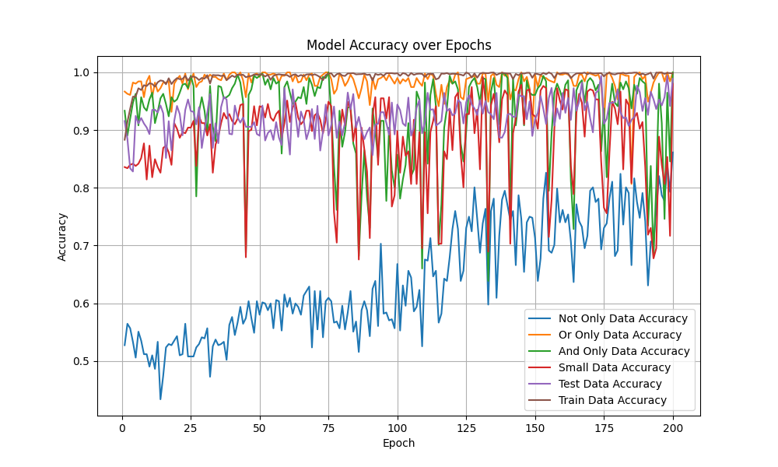
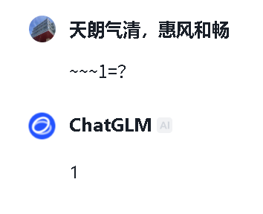
项目进展
在一个数据集上得到了表现良好的模型
数据集：
每条数据长度15，共10^5条
训练准确率：99%
测试准确率：98%
现象：
模型对含大量非运算的数据准确率不高（<85%）
质谱清言大模型同样存在出错现象

Slide 4
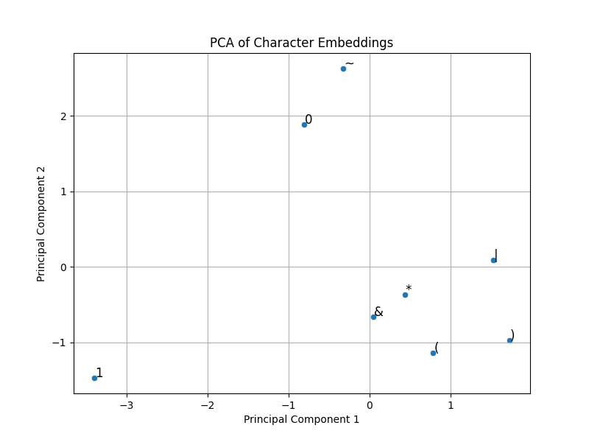
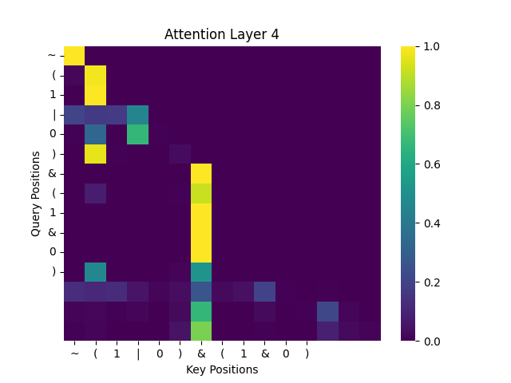
目前研究方向
分析模型：
对于embedding矩阵：进行PCA降维，尝试寻找模式
对于attention矩阵：发现有明显的模式。
注意力替换实验：
将两个相似的输入（只相差1个字符）的注意力矩阵互换，观察输出是否有变化
如：Attention layer4存在明显的广播现象

Slide 5
将来研究方向
扩大训练规模：
目前token只有8种，embedding降维后难以看出结构
难以确定模型是否真的理解了逻辑运算的本质
将逻辑运算改为位运算，token从0和1增加至0到127
可能能够解决现在的问题

